Slide 1
Тенденции, тренды и must-have сезона весна-лето 2013
Обзор модных журналов, интернет-источников, показов моды

Slide 2
В последнее время стало принято смешивать понятия тенденция и тренд. Считается, что это одно и то же. Между тем, любая тенденция станет трендом через два года и может сохранится в моде несколько сезонов.
Тенденция – это направление, в которое мода только начинает разворачиваться, а также, закономерность предложений встречающаяся в коллекциях сезона различных Домов моды и модельеров.
Тренд –это повторяющие из сезона в сезон и даже в из года в год тенденции моды.
Тренды представляют собой характерные для модного сезона цвета, крой, отделки, детали, аксессуары, стили и т. д

Slide 3
Must-have сезона (от англ. must — должен) — модальный перфект, обозначающий предположение, обычно переводимое на русский выражением "должно быть", чаще всего относятся к одежде и аксессуарам.
Must-have - это вещи, необходимые для поддержания статуса модника. Порой одного аксессуара достаточно, чтобы выглядеть ультрамодно.
Потому нужно не забывать следить за сезонными новинками, ведь must-have сезона это не всегда что-то очень дорогое и недоступное, а даже наоборот.
Это может быть очень модный шарф, либо крупный браслет, либо головной убор. Любая мелочь сможет сделать ваш образ просто неповторимым.

Slide 4
Тенденции моды сезона весна-лето 2013

Slide 5
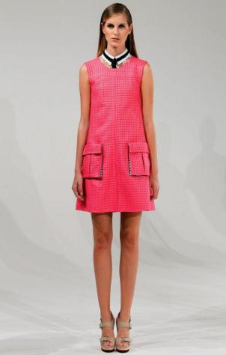
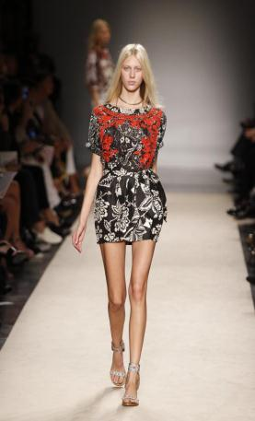
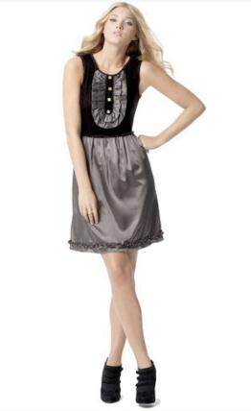
Шестидесятые Легкий разноцветный дух витает над коллекциями сезона весна-лето 2013. Мини-юбки, платья-трапеции, узоры и мотивы, выполненные в ярких цветах.

Slide 6
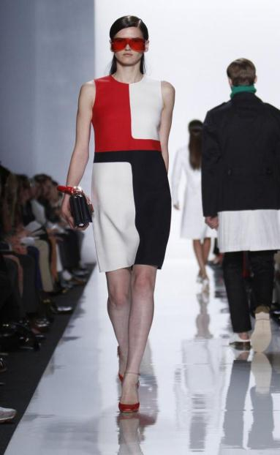

Slide 7
Полосы Единогласный вердикт Недели моды: лето 2013 будет полосатым. Узкие и широкие, минималистские и психоделические полосы были показаны на подиуме.

Slide 8
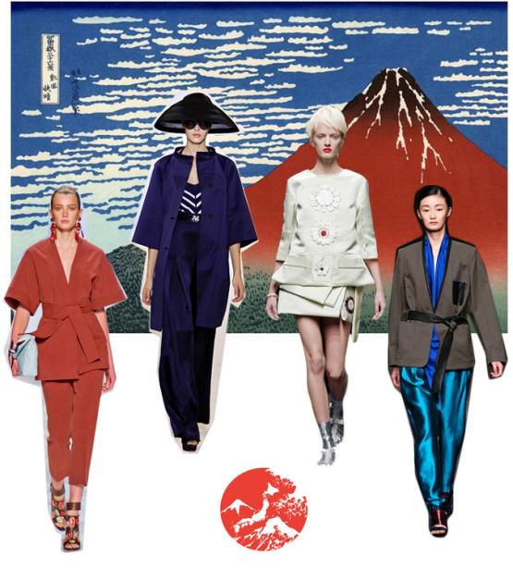
Восточные мотивы- кимано Традиционные восточные узоры появились в этом сезоне в новой западной интерпретации, которая мысленно ссылается на Ханой, Пекин и Токио. Мотивы с драконами, лотосами, пионами и гибискусами появились в коллекциях Etro, Emilio Pucci и Prada.

Slide 9
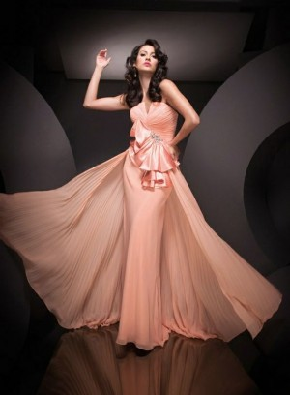
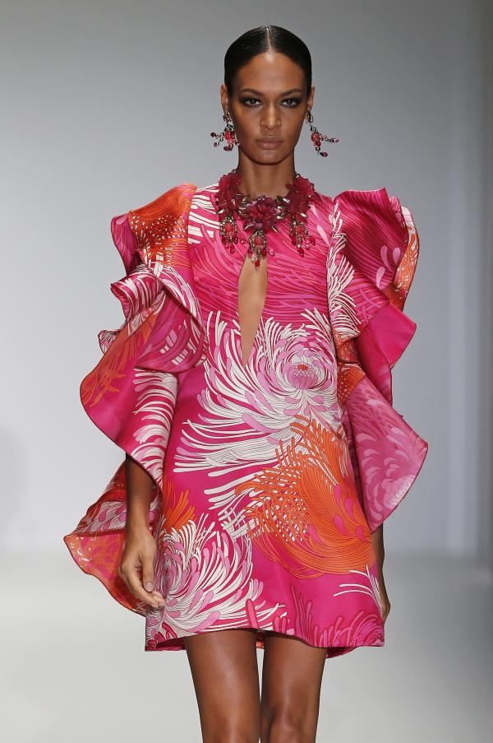
Воланы и гофра Дизайнеры Gucci, Givenchy и Chloé украсили свои модели плиссировкой и гофрами, наложили раппорты рисунка друг на друга, создав тем самым острый прямоугольный силуэт следующего сезона. Воланы сезона весна-лето 2013 будут развиваться вокруг выреза, талии и манжет.

Slide 10
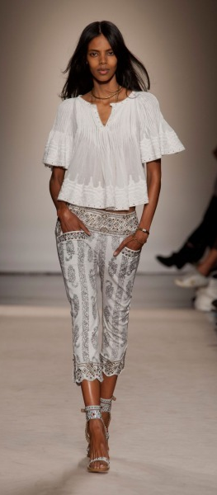
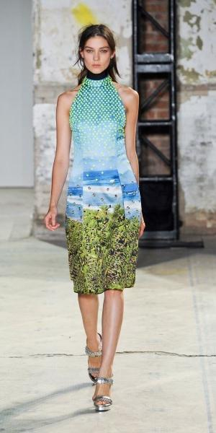
Гавайи Гавайские расцветки широко представлены в новом сезоне. Гибискусы, райские птицы, колибри и пальмовые листья, берущие истоки из Гонолулу, сделают гардероб нового сезона частью тропического пейзажа.

Slide 11
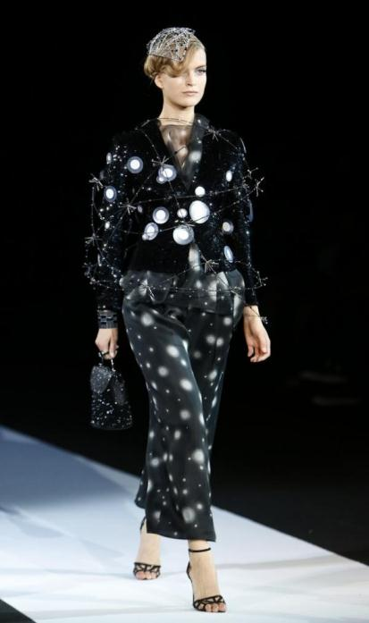
Рисунок в горошек В новом сезоне мода возвращается к знаменитому платью в горошек Орди Хепберн из «Завтрака у Тиффани» 1961 года, подчеркивая женскую утонченность и изысканность. Классический дуэт черного платья и белых точек – основная деталь минималистского образа с элегантным оттенком. Этот эффект используют Giorgio Armani, Chanel и Haider

Slide 12
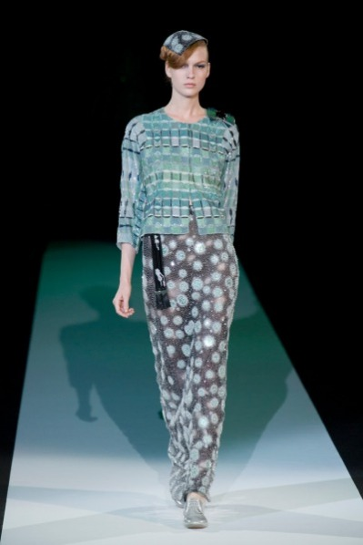
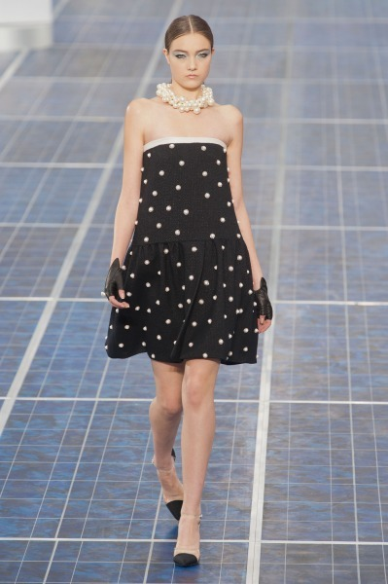

Slide 13
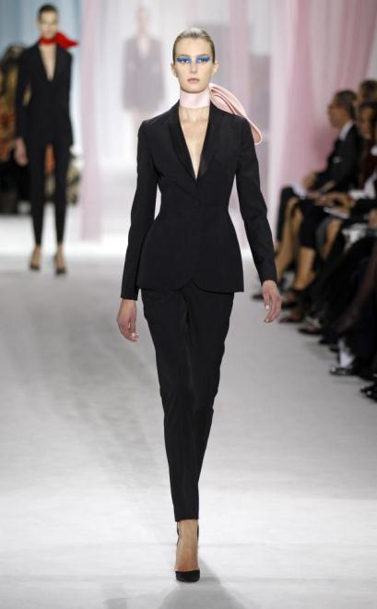
Смокинги Мужская и женская андрогиния продолжает вдохновлять дизайнеров. Классические тренды, в очередной раз использованные на подиуме в коллекциях Lanvin, Christian Dior и Céline. Черные и белые силуэты в стиле фотографа Хелмута Ньютона.

Slide 14
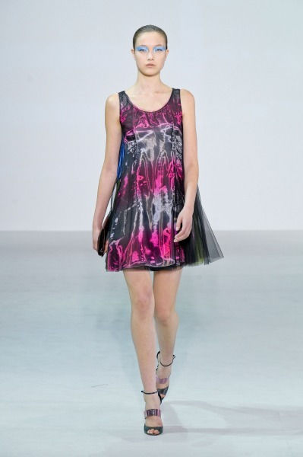
Металл Дефиле Burberry, Christian Dior и Jean-Paul Gaultier показывают, что блестящие металлические частицы задают тон новому сезону. Ослепляющая тренденция присутствующая в тренчах Burberry, платьях Dior и Jean-Paul Gaultier.

Slide 15
Золотые блестки Золотые блестки засверкают на куртках, платьях и брюках нового летнего сезона 2013. Зеркальный эффект блестящих частиц взорвет танцпол, когда закрутится дискобол. Fendi, Saint-Laurent и Ralph Lauren использовали блестки в новом сезоне.

Slide 16
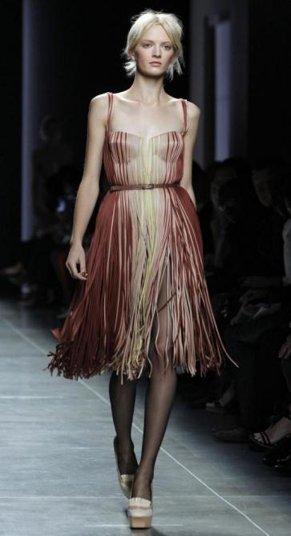
Бахрома Возвращаясь к кричащим платьям в стиле чарльстон из 20-х к королевам диско 70-х, мода сезона весна-лето 2013 в очередной раз акцентирует внимание на бахроме. Nina Ricci, Bottega Veneta и Versace используют ее в новом сезоне.

Slide 17
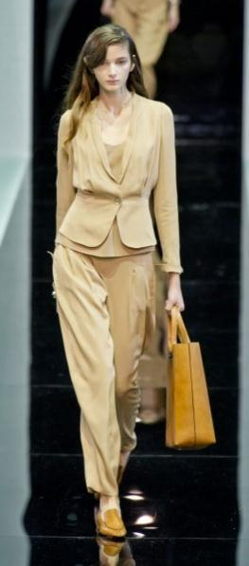
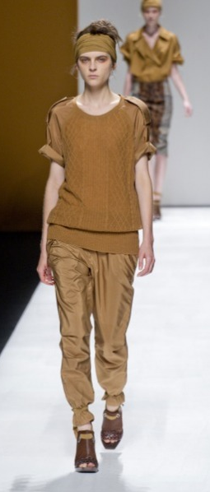
Сафари В новом сезоне дизайнеры создали одежду в стиле сафари, используя бежевые тона и материалы цвета хаки. Это прослеживается в коллекциях Emporio Armani, Kenzo и MaxMara.

Slide 18
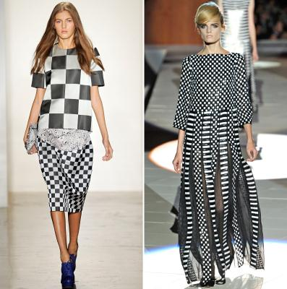
Клетка За кулисами шоу Louis Vuitton Марк Джейкобс признался, что при создании своей новой коллекции был вдохновлен колоннами Бюрена, установленными в 1986 во дворе парижского Пале-Рояль. Эти же тенденции можно наблюдать в коллекции Balmain .

Slide 19
Тренды сезона весна-лето 2013

Slide 20
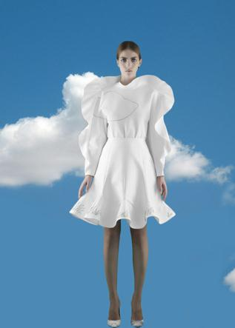
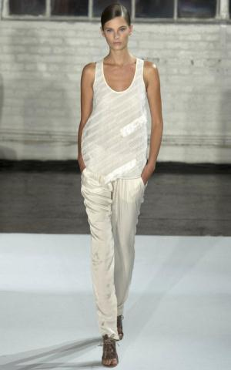
Белый цвет Слои белого — с головы до ног одеться в один цвет и не выглядеть скучно. Невыполнимо? Отнюдь. Легкие структурированные наряды из коллекций сезона весна-лето 2013 подойдут всем модным "ангелам".

Slide 21
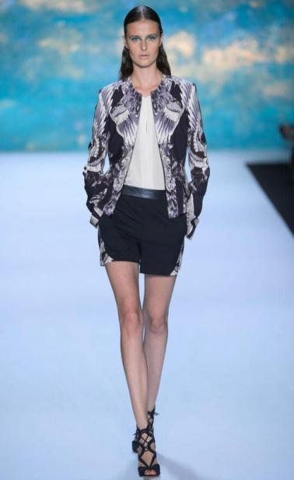
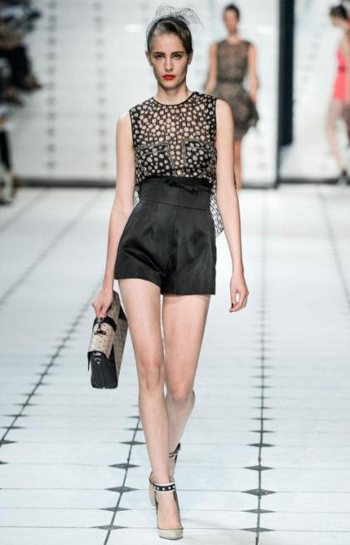
Шорты. В этом сезоне нам предстоит отложить на дальнюю полку шкафа наши любимые джинсовые шорты, так как теперь на пике популярности шорты. выполненные из более благородных материалов либо в строгом, более классическом стиле, либо спортивном.

Slide 22
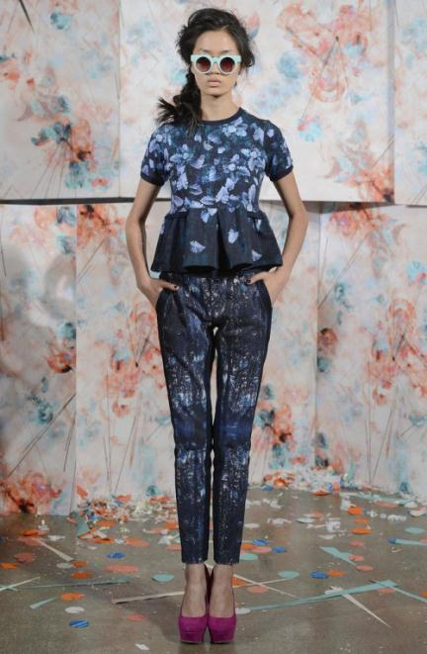
Баска. И вновь баска на пике популярности. В новом сезоне сочетаем топ с баской как с юбкой- карандашом, с обтягивающей мини, так и с узкими укороченными брюками, еще одним хитом сезона.

Slide 23
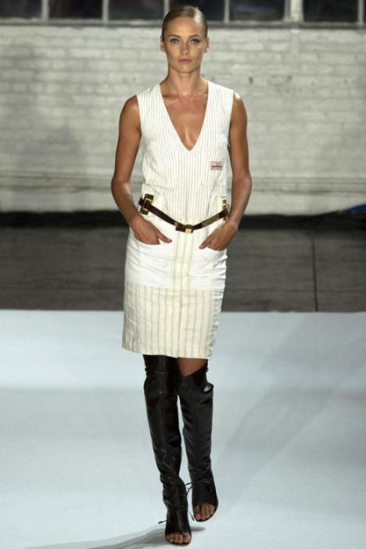
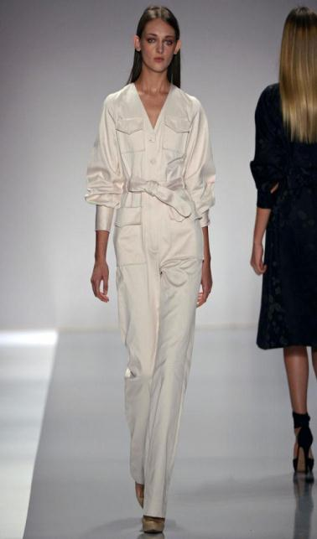
Накладные карманы Этот тренд перешел к нам из осенне-зимнего сезона 2012. Крупные карманы украшают не только брюки и шорты, но и женственные платья и юбки.

Slide 24
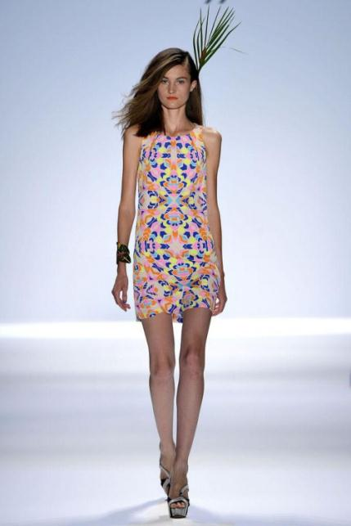
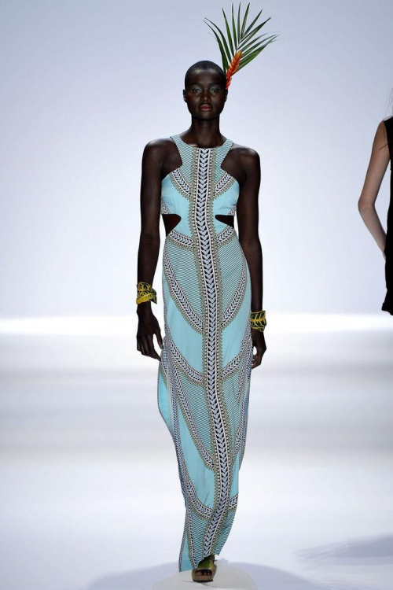
Этнический принт Этот принт так же пришел из предыдущих сезонов. Сочетаем как платья и юбки, так и шорты и брюки с этим принтом с однотонными вещами.

Slide 25
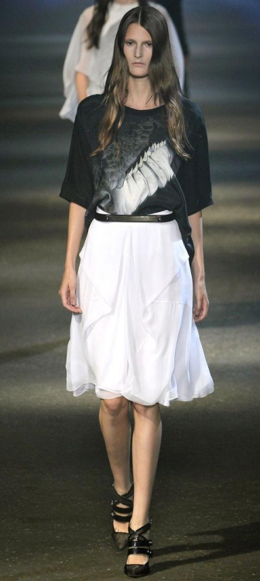
Черный+белый Уже не первый сезон на пике популярности держится сочетание именно этих цветов. Классика жанра по новому прекрасно подойдет для офиса.

Slide 26
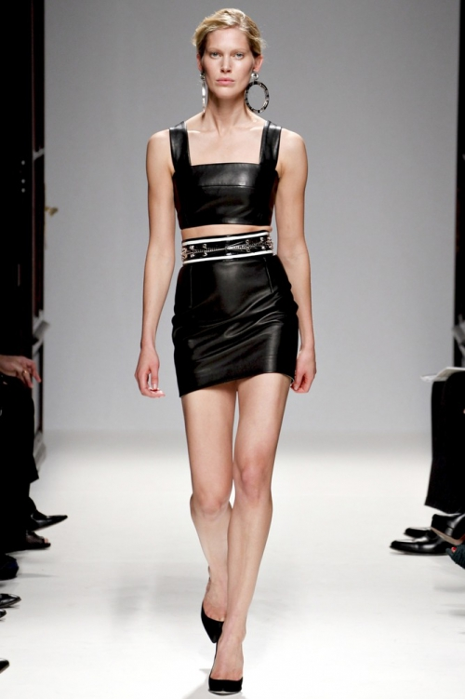
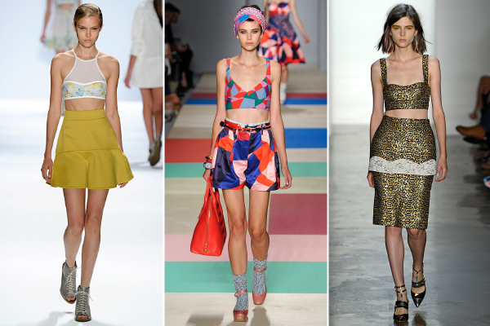
Топики-бра Мягкие, повседневные, почти как спортивные топы. В отличие от твердых корсетов прошлых сезонов, такие топы демократичны и женственны.

Slide 27
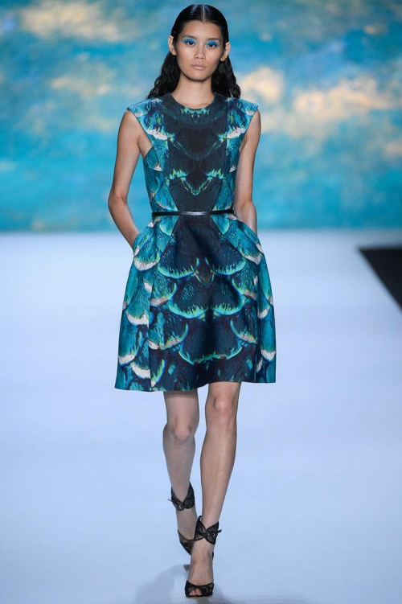
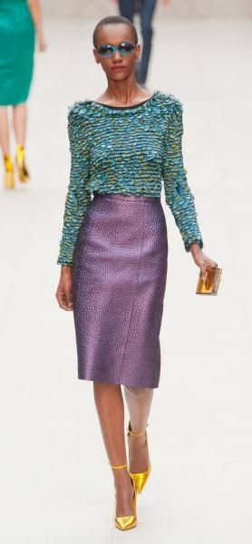
Чешуя Этот необычный тренд так же не является новым, но в предстоящем сезоне чешуей покрыто абсолютно все-платья, юбки, брюки.

Slide 28
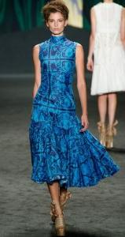
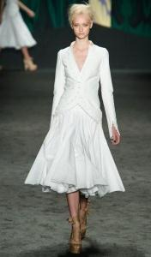
Пышные юбки. Пышные платья и просто юбки тренд модных тенденций. Длина от очень короткой до середины икры позволяет подобрать пышную юбку соответственно стилю и погодным условиям.

Slide 29
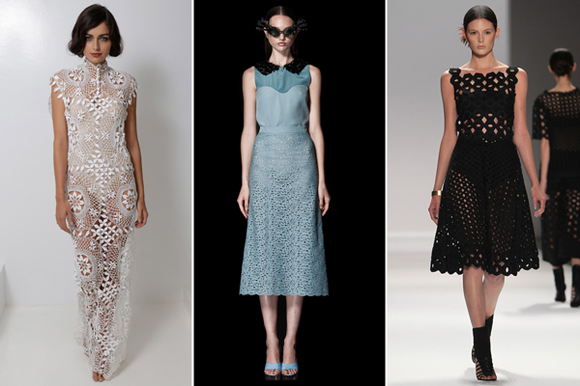
"Бумажные" узоры и вырезы. Как бумажные снежинки выглядят модные платья нового сезона весна-лето 2013. Это изящно и необычно. Кроме того, в отличие от прошлого сезона – исключительно женственно.

Slide 30
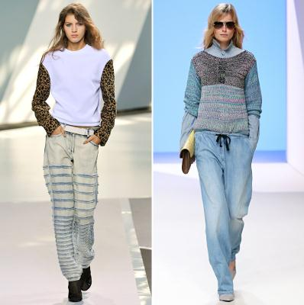
Деним девяностых. Не совсем точная копия, но все же очень похоже. Теперь светлая джинса должна быть у всех. Самый модный объект из такого денима – свободные, чуть мешковатые брюки.

Slide 31
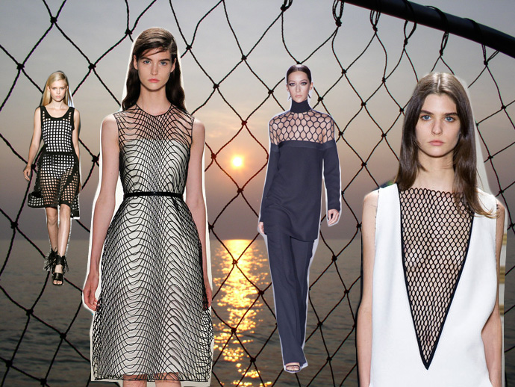
Макраме — нет, это не цветочное кашпо. Это привлекательно, и в новом сезоне весна-лето 2013 модные дизайнеры практически единогласно предлагают добавить в образ ажурных нарядов.

Slide 32
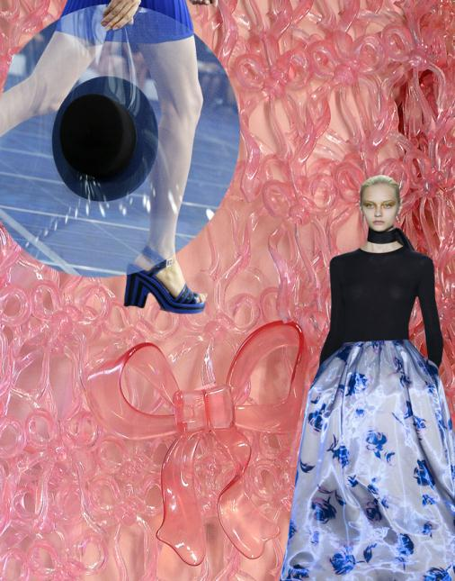
Пластиковый блеск — неожиданно, но и пластик может быть модным. Дело в силуэте и цвете. Мировые дизайнеры показали класс там, где никто не ожидал – жакет из пластика. В дождь придется как нельзя кстати.

Slide 33
Кожа - must have сезона весна-лето 2013
В новом сезоне кожа просто вскружила голову дизайнерам.
Они предлагают нам облачиться в кожу с ног до головы, и причем, кожа может быть абсолютно разных оттенков, от оттенка пудры до флюоресцентного голубого или фиолетового.
Так же в весенне-летнем сезоне кожа рептилии на пике популярности.
Дизайнеры решили так же вернуть тренд 80-90-х годов — латекс и металлизированную кожу разных цветов и оттенков. Так же дизайнеры и стилисты предлагают нам носить либо total look из кожи, либо одну вещь, выполненную из кожи, которая является основной составляющей вашего комплекта, такую, как, например, брюки.

